Slide 1
Redes de Computadores
Sérgio Lopes / 2011

Slide 2

Cabos de Cobre TP
Cabos baratos e simples de fazer
É necessário apenas um alicate específico
Ter atenção à forma como o filamentos ficam presos à ficha
Podem ser EIA/TIA-568A ou EIA/TIA-568B
Usamos a vertente B (segunda versão)
Sérgio Lopes / 2011

Slide 3
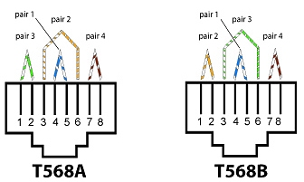
T568A vs. T568B
Sérgio Lopes / 2011

Slide 4
T568A vs. T568B
T568A
T568B
1 | Verde/Branco
2 | Verde
3 | Branco/Laranja
4 | Azul
5 | Branco /Azul
6 | Laranja
7 | Branco/Castanho
8 | Castanho
1 | Branco/Laranja
2 | Laranja
3 | Branco/Verde
4 | Azul
5 | Branco/Azul
6 | Verde
7 | Branco/Castanho
8 | Castanho
Sérgio Lopes / 2011

Slide 5
Material Necessário
Alicate para cravar fichas RJ45
Cabo S/UTP Cat5e ou Cat6 e fichas RJ45
Esquema do layout a usar
Alguma destreza com o alicate
Sérgio Lopes / 2011

Slide 6
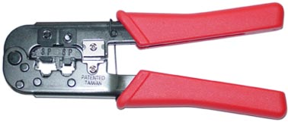
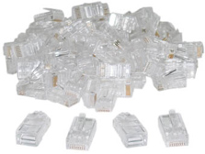
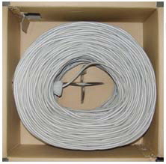
Material Necessário
Sérgio Lopes / 2011

Slide 7
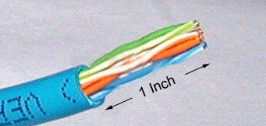
Passo 1
Descarna cerca de 2.5 cm da protecção do cabo de modo a expor os fios no interior
Sérgio Lopes / 2011

Slide 8
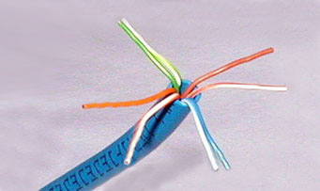
Passo 2
Separa os pares de modo a identificar correctamente cada par
Sérgio Lopes / 2011

Slide 9
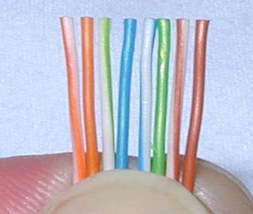
Passo 3
Endireita os fios e ordena pelo esquema correcto, T568B. Se necessário acerta os fios com uma tesoura.
Sérgio Lopes / 2011

Slide 10
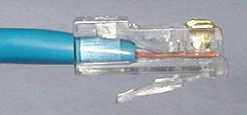
Passo 4
Insere os fios alinhados na ficha RJ45
Sérgio Lopes / 2011

Slide 11
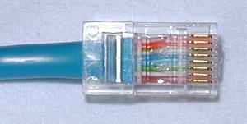
Passo 5
Confirma que todos os fios estão colocados até ao fundo e alinhados correctamente
Sérgio Lopes / 2011

Slide 12
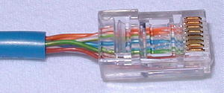
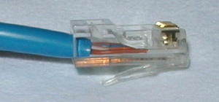
Erros
O plástico externo protector deve estar também dentro da ficha
Os fios devem ir até ao fim do espaço disponível na fica
Sérgio Lopes / 2011

Slide 13
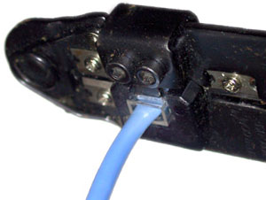
Último passo
Crava o cabo com o alicate e repete todo o processo na outra ponta do cabo
Sérgio Lopes / 2011

Slide 14
Cabos Cruzados - Crossover
Servem para ligar dois equipamentos iguais
  Switch com switch
  Hub com hub
  PC com PC
Com os equipamentos actuais a detecção do tipo de cabo é automática, mas nunca se deve confiar que tal aconteça
Sérgio Lopes / 2011

Slide 15
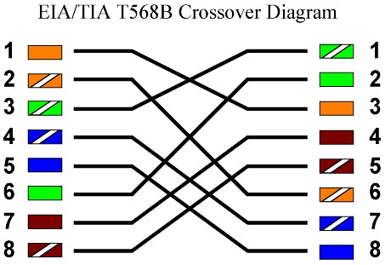
Cabos Cruzados - Crossover
Usam as duas normas, uma em cada ponta
Sérgio Lopes / 2011

Slide 16
T568A vs. T568B
Extremidade 1
Extremidade 2
1 | Branco/Verde
2 | Verde
3 | Branco/Laranja
4 | Azul
5 | Branco /Azul
6 | Laranja
7 | Branco/Castanho
8 | Castanho
1 | Branco/Laranja
2 | Laranja
3 | Branco/Verde
4 | Azul
5 | Branco/Azul
6 | Verde
7 | Branco/Castanho
8 | Castanho
Sérgio Lopes / 2011

Slide 17
Créditos
Imagens obtidas de:
  http://www.groundcontrol.com/galileo/ch5-ethernet.htm
Sérgio Lopes / 2011

